Slide 1
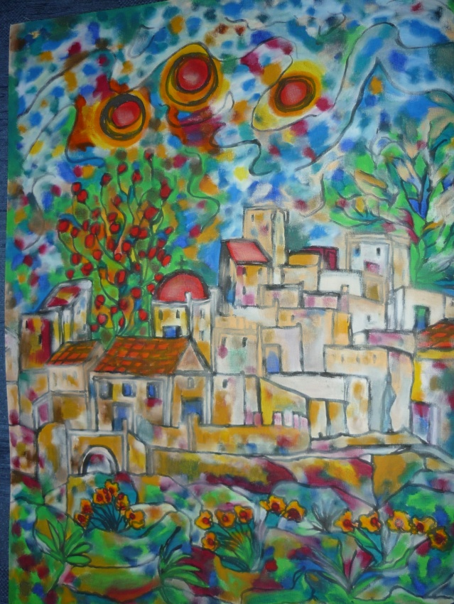
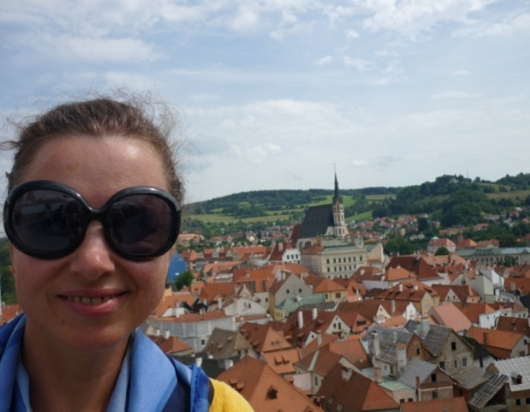
Αμαλία Κ. Ηλιάδη, φιλόλογος-ιστορικός (Μεταπτυχιακό Δίπλωμα Βυζαντινής Ιστορίας από το Α.Π.Θ.) Δ/ντριας 3^{ου} Γυμνασίου Τρικάλων
ailiadi@sch.gr http://users.sch.gr/ailiadi http://blogs.sch.gr/ailiadi http://www.matia.gr

Slide 2
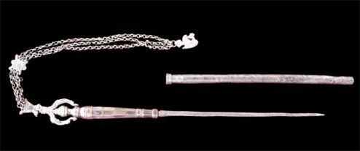
Χαρμπί

Slide 3
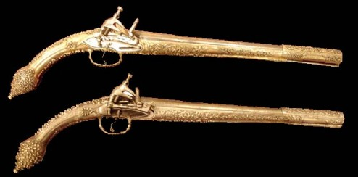
Πιστόλα ή Μπιστόλα (ρόκες)

Slide 4
Τρομπόνι – τρομπόνια

Slide 5
Καρυοφύλλι – καριοφίλι

Slide 6
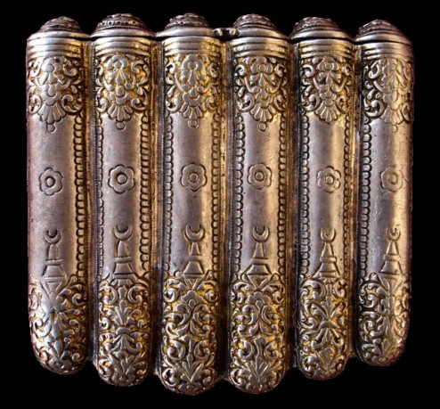
Παλάσκες

Slide 7
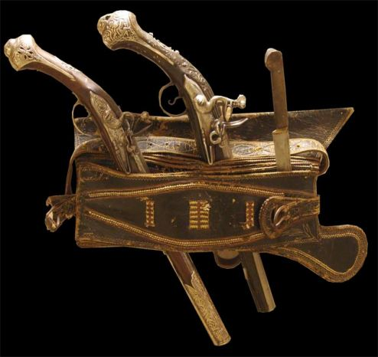
Σελάχι

Slide 8
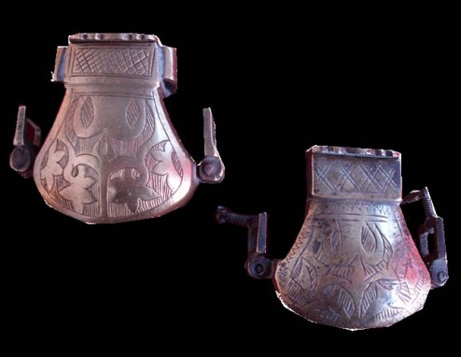
Μεδουλάρι

Slide 9
Σπάθη – Σπάθα

Slide 10
Γιαταγάνι (Yatagan)

